Slide 1
Virginia Libertad Reyna Hidalgo

Slide 2
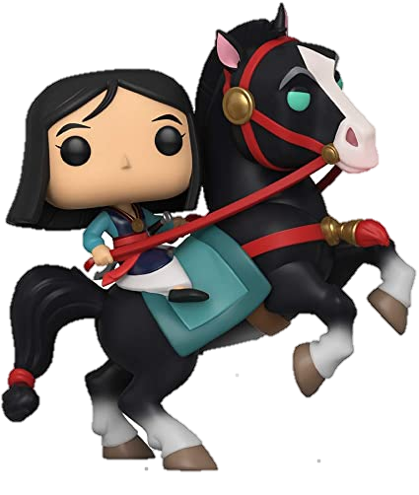
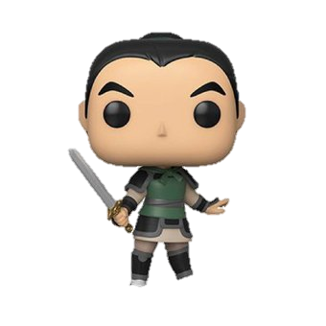
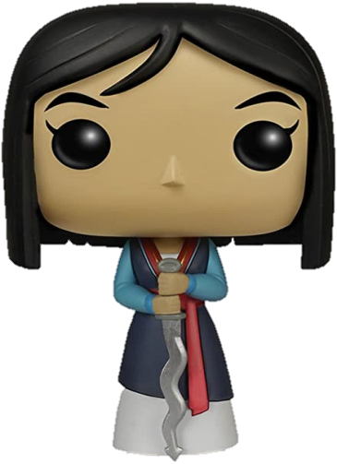
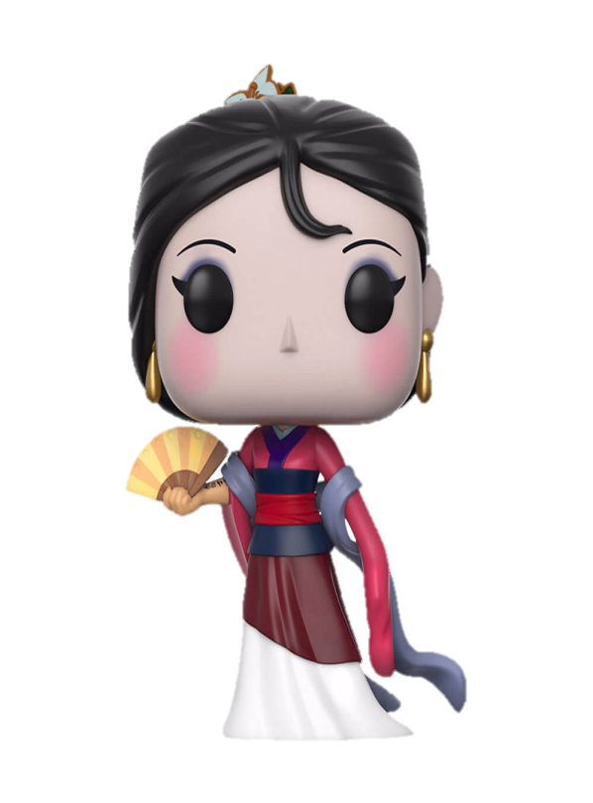
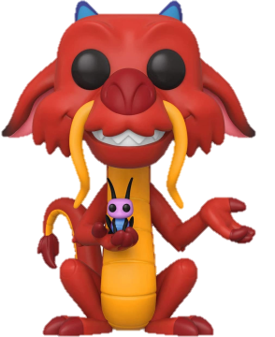
Diario
Fecha:
10-14/Mayo/2021
Realizó todo el plan de trabajo:
Si
No
Favoreció el logro de él/los aprendizajes esperados :
Si
No
Suceso sorprendente o preocupante en relación con las actividades planteadas:
Ninguno
Se involucraron en las actividades:
Se interesaron en las actividades:
Todos
Más de la mitad
Menos de la mitad
Pocos
Todos
Más de la mitad
Menos de la mitad
Pocos
La actividad que más favoreció el aprendizaje esperado y ¿Por qué?:
En el rally los niños utilizar los objetos que tenían al alcance para poder formar uno , simplemente haciendo acciones
La actividad que más se le dificultó a los alumnos y ¿porqué?:
Ninguna

Slide 3
Basé la actividad en:(sustento teórico)
El rally es una actividad que congrega a un grupo de personas. Las cuales conforman equipos, con el propósito de recorrer un territorio en un tiempo determinado, realizando acciones (pistas, acertijos o desafíos) que les permitan avanzar hasta lograr el cumplimiento del objetivo planteado. Nadie conoce en dónde están las pistas, acertijos o desafíos. “rally”, sobresale como una actividad que ayuda a integrar la mente, el cuerpo y el espíritu de una persona o de un grupo. Es una alternativa, una opción posible de aplicar y los resultados los palparán por ustedes mismos... con una pizca de competitividad, un balde de locura, tres gotas de amor, media cucharadita de unión, una tapita de ingenio... mezclado con mucha creatividad
La intervención docente ¿cómo lo hice?, ¿me faltó hacer algo que no debo olvidar?, ¿de qué otra manera podría intervenir?, consignas, actitud:
Considero que la intervención fue buena ya que las intrusiones y explicaciones se han seguido dando de tres formas distintas videos , mensaje o imágenes ,con esto las mamas han ido entregando las actividades de los niños , ya sea por medio de fotografías o por llevar las actividades realizadas al jardín. Las mamas se están poniendo al corriente en todas las actividades de los niños , además de la aplicación de dos proyectos proporcionados por CONAFE , los cuales son manitas activas y una con plaza sésamo , son muy pocos los que han entregado las evidencias
Señala y describe cómo se realizó la evaluación de él/los aprendizajes esperados:
Por medio de una lista de cotejo , esto con el apoyo de las imágenes , video o audios que mandan las amas de las actividades
Replanteamiento de la actividad ¿qué necesito modificar?:
Ninguna

